Slide 1
2018
移动应用开发项目汇报
汇报人：刘上坤
徐逸彬

Slide 2
0 1
整体完成情况
0 2
主要代码展示
CONTENTS
目录
0 3
软件测试综合
0 4
总结与改进方向

Slide 3
01
整体完成情况
Part One

Slide 4
01
主要工作
数据库设计
完善
按照设想开始实现每个功能
开始进行主要界面的设计，登录界面参考QQ风格，主界面参考微信风格
10月
11月
12月
考虑功能和使用到的字段，建立对应的数据库
进行用户测试和完善she
10月
实现
创意
界面设计
9月
组内讨论新创意和分析可行性和吸引力，最终确认选题
延迟符

Slide 5




01
三大功能
01
用户操作
包括通过短信验证的方式进行的注册和
忘记密码修改，以及进行登录等操作
02
任务创建
通过Button和Editview的组合使用获取
任务的各个数据
03
后续操作
包括任务被接受后的联系发布者或者接受者，以及对应界面跳转后的信息变动zen

Slide 6



01
组内分工
徐逸彬
界面设计
仿QQ登录动态视频
调用电话进行聊天
01
02
刘上坤
实现主要功能
使用smssdk进行短信验证的操作
实现对数据库的操作
延迟符

Slide 7
02
主要代码展示
Part One

Slide 8
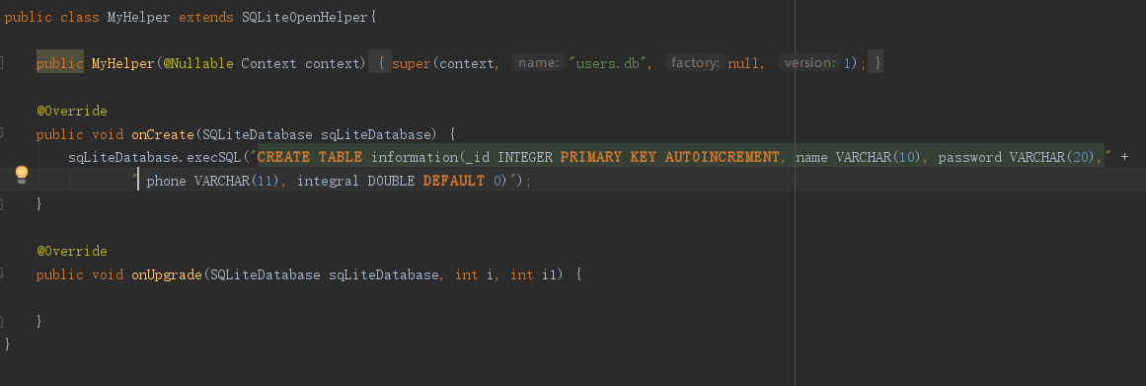
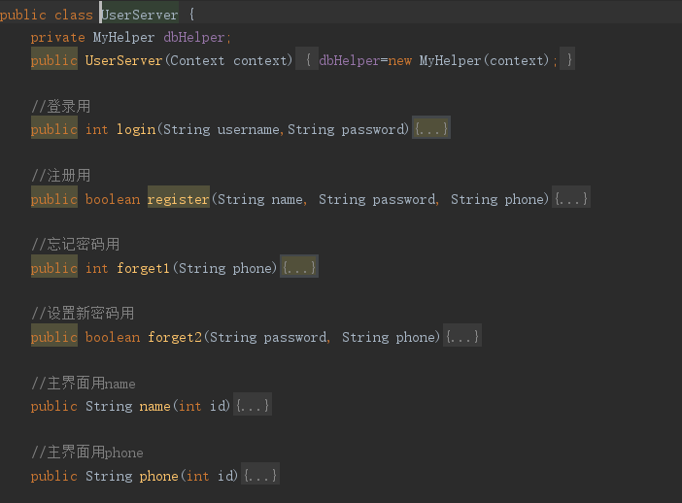

02
数据库操作

Slide 9
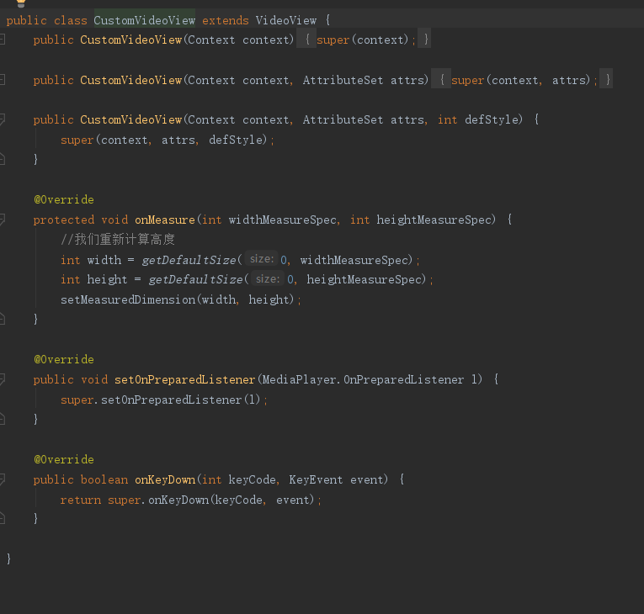
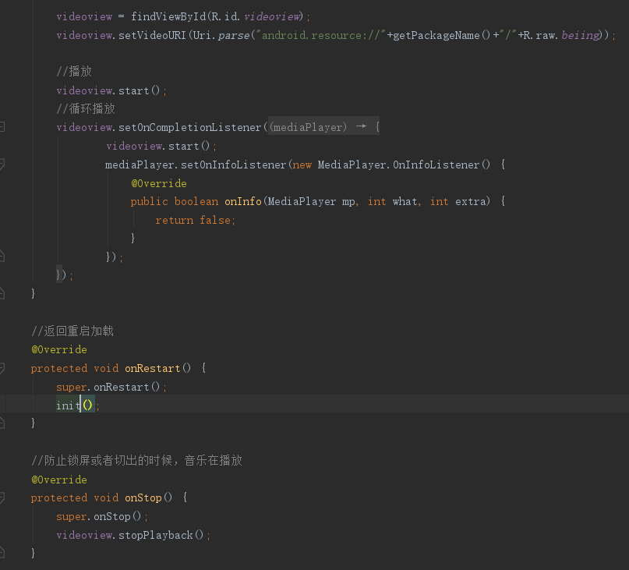
02
仿QQ视频背景登录界面

Slide 10
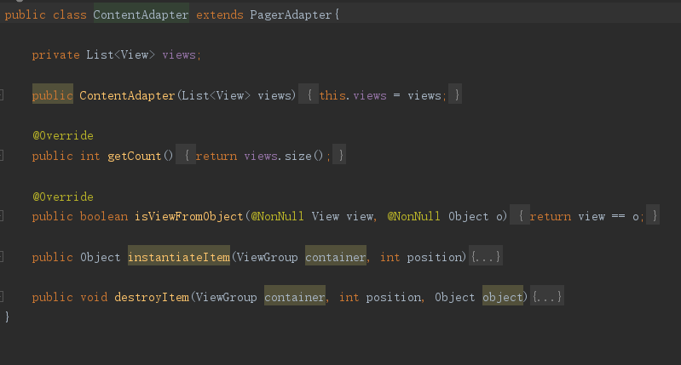
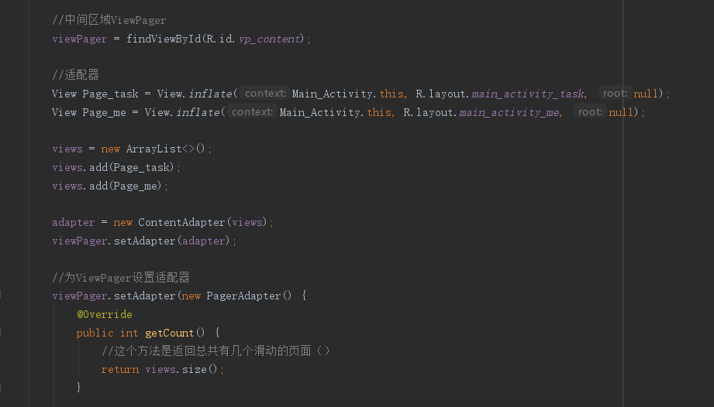
02
ViewPager实现

Slide 11
03
软件测试综合
Part One

Slide 12


03
用户意见
优点
操作简单
校园里用的到
可以实现我想要的需求
功能不完善
功能有点少
可以进行任务的分类再选择对应的任务
界面
界面比较简单

Slide 13
04
总结和改进方向
Part One

Slide 14
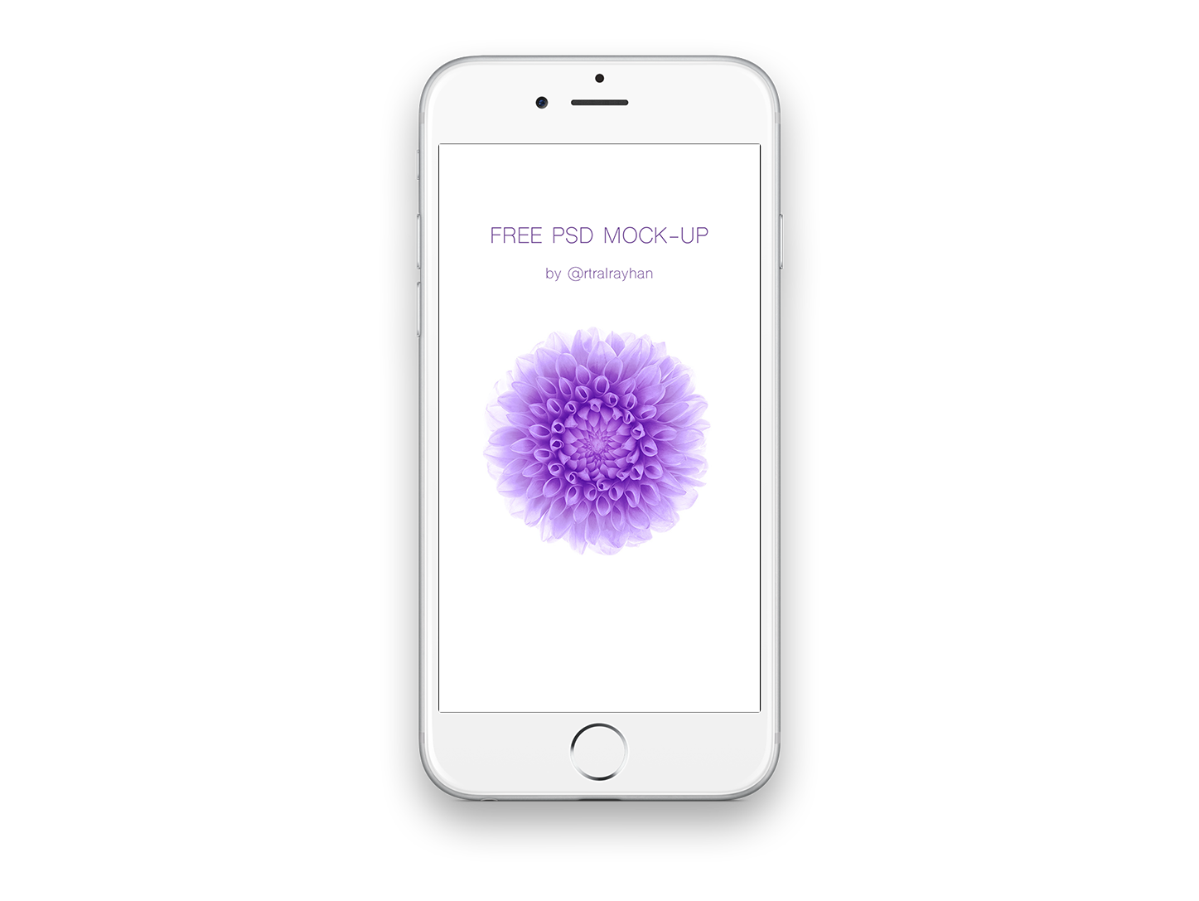
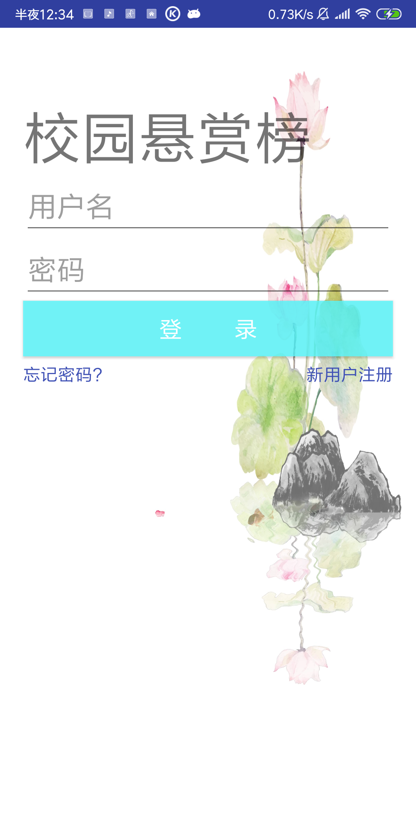
04
总结和改进方向
功能基本完成
功能增强
完成了设想的功能
完善积分操作
增加任务分类等功能
界面的完善
界面优化
根据用户的反馈增加了仿QQ
登录界面的优化
参考更多已发行的app的
UI设计进行界面优化
遗憾
积分操作没有实现

Slide 15
2018
谢谢观赏

